Slide 1
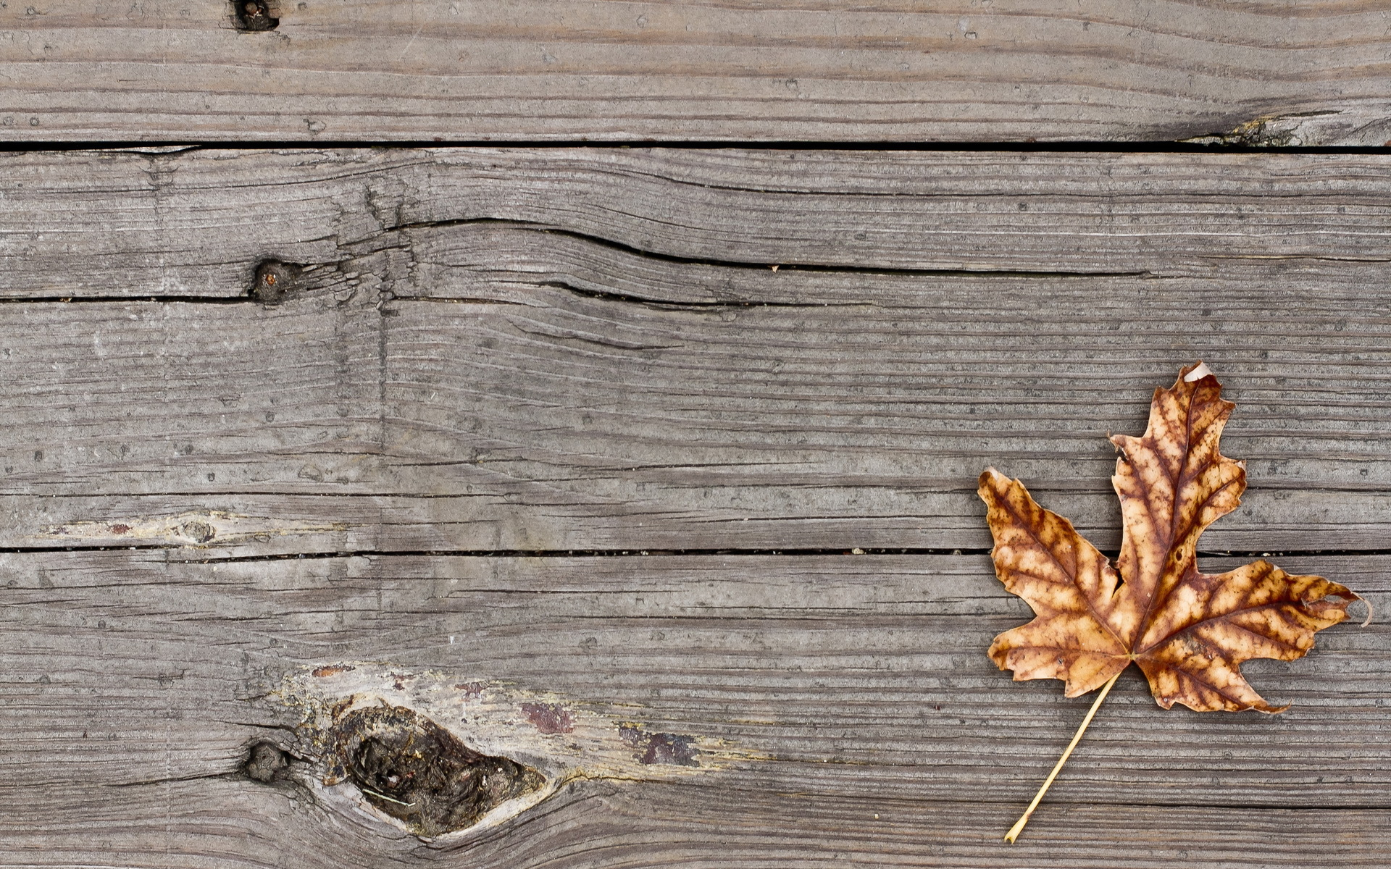
Пионерская дружина им. Ульяны Громовой
ГУО «Рясненская средняя школа»

